Slide 1
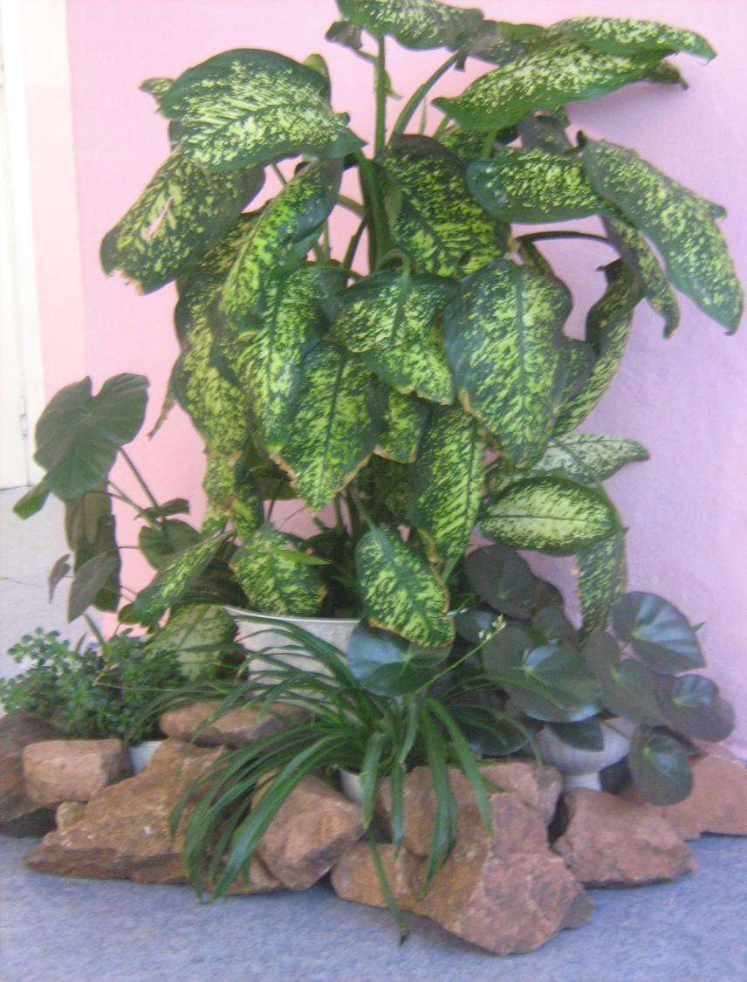
ПРОЕКТ
«ЗЕЛЁНЫЙ ЭТАЖ»

Slide 2
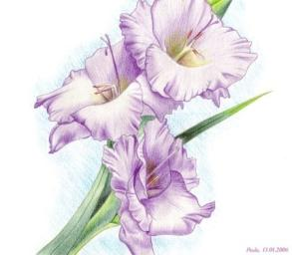
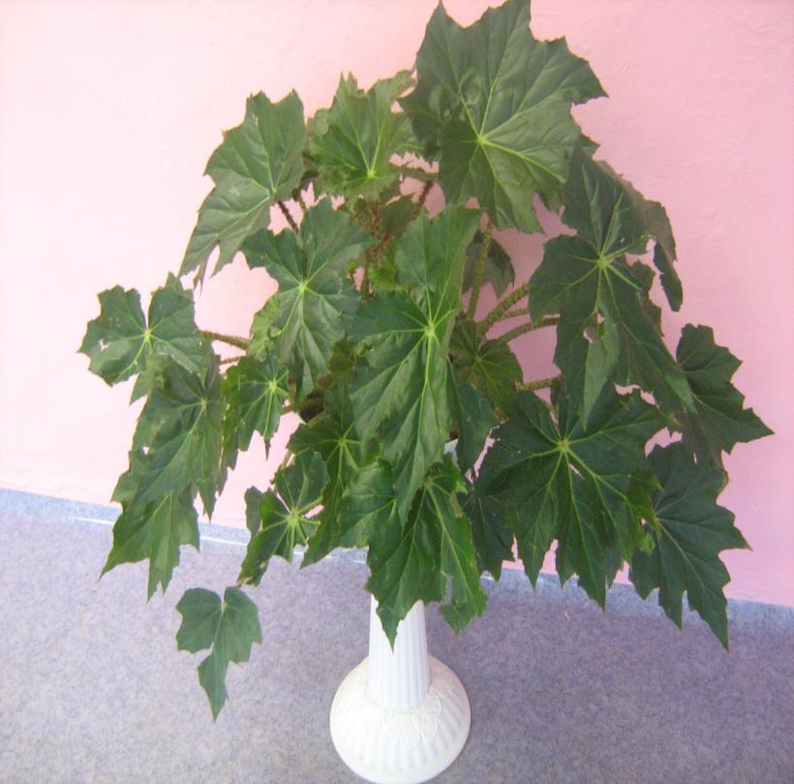
ЦЕЛЬ ПРОЕКТА:
Озеленить школьные рекреации
ЗАДАЧИ:
1. Собрать средства и закупить необходимое оборудование и материалы
2. Изучить информацию о комнатных растениях.
3. Проанализировать климатические условия помещения
4. Разработать план- проект озеленения

Slide 3
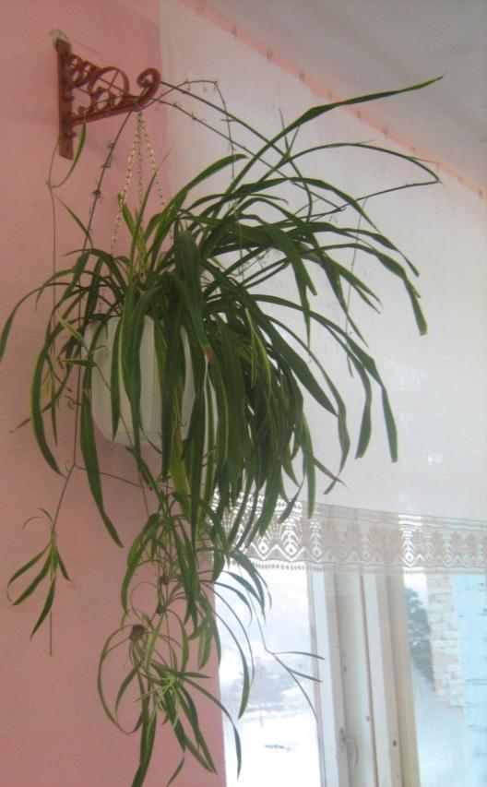
УЧЕБНЫЙ ПРЕДМЕТ:
ОСНОВЫ РЕГИОНАЛЬНОГО РАЗВИТИЯ
ГЕОГРАФИЯ
БИОЛОГИЯ
УЧАСТНИКИ:
УЧАЩИЕСЯ 11 , 7 «А», 9 «А» И 9 «Б» КЛАССОВ.
ПРОДОЛЖИТЕЛЬНОСТЬ:
3 МЕСЯЦА

Slide 4
РОЛИ УЧАСТНИКОВ ПРОЕКТА:
ПЕРВАЯ ГРУППА – БУХГАЛТЕРЫ (РАСЧЕТЫ, ИТОГОВАЯ СМЕТА, СБОР СРЕДСТВ)
ВТОРАЯ ГРУППА - АРХИТЕКТОРЫ (РАЗРАБОТКА ПЛАНОВ – ПРОЕКТОВ ОЗЕЛЕНЕНИЯ)
ТРЕТЬЯ ГРУППА – БИОЛОГИ ( ИЗУЧЕНИЕ КЛИМАТИЧЕСКИХ УСЛОВИЙ ПОМЕЩЕНИЯ И ИНФОРМАЦИИ О КОМНАТНЫХ РАСТЕНИЯХ)
ЧЕТВЕРТАЯ ГРУППА – СНАБЖЕНЦЫ (ЗАКУПКА И ДОСТАВКА НЕОБХОДИМОГО ОБОРУДОВАНИЯ И МАТЕРИАЛОВ)

Slide 5
РАСЧЕТНО – СМЕТНАЯ ДОКУМЕНТАЦИЯ
ОБОРУДОВАНИЕ И МАТЕРИАЛЫ | КОЛИЧЕСТВО | ЦЕНА, РУБ. (ШТ.) | СУММА, РУБ.
КРОНШТЕЙН | 5 | 20 | 100
КАШПО | 5 | 65 | 325
ВАЗА БОЛЬШАЯ | 4 | 450 | 1800
ВАЗА СРЕДНЯЯ | 2 | 180 | 360
ИТОГО |  |  | 2585

Slide 6
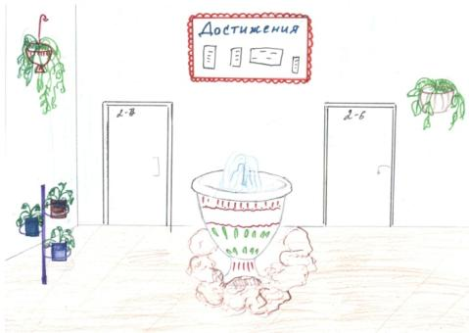
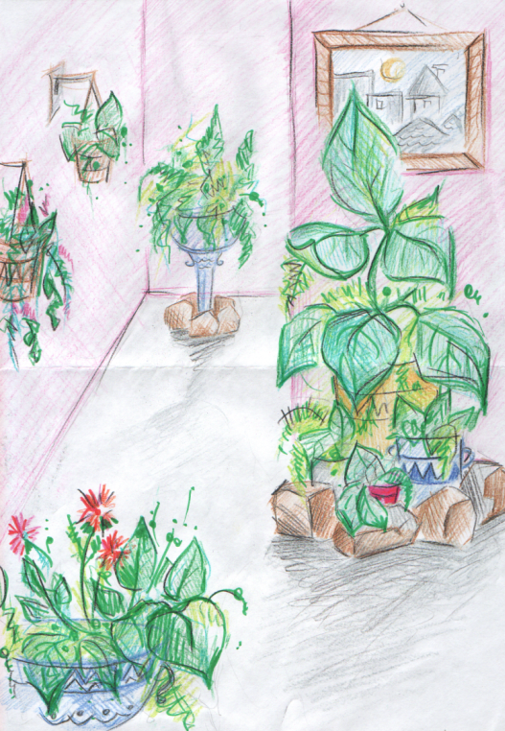
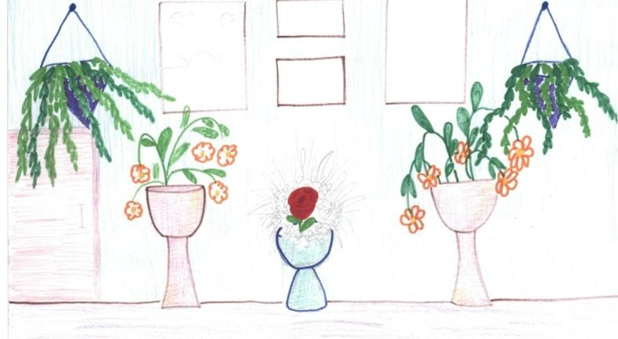
ПЛАНЫ -ПРОЕКТЫ

Slide 7
КЛИМАТИЧЕСКИЕ УСЛОВИЯ ПОМЕЩЕНИЯ
СРЕДНЯЯ ТЕМПЕРАТУРА ВОЗДУХА РЕКРЕАЦИИ ВТОРОГО ЭТАЖА - 18° С
ВЛАЖНОСТЬ - НЕ БОЛЕЕ 50 %
ОСВЕЩЕННОСТЬ - ОКНА РЕКРЕАЦИИ ВЫХОДЯТ НА СЕВЕР, СЛЕДОВАТЕЛЬНО ОЩУЩАЕТСЯ НЕДОСТАТОК СОЛНЕЧНОГО СВЕТА
В ДАННЫХ КЛИМАТИЧЕСКИХ УСЛОВИЯХ МОГУТ ПРОИЗРАСТАТЬ НЕПРИХОТЛИВЫЕ КОМНАТНЫЕ РАСТЕНИЯ.

Slide 8
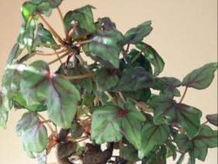
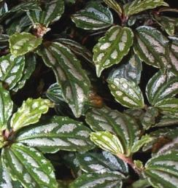
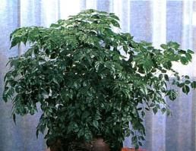
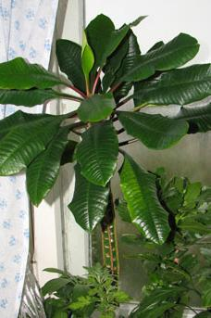
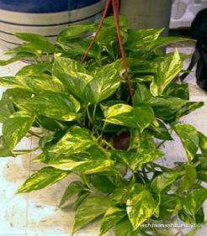
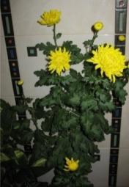
БЕГОНИЯ
ПИЛЕЯ
РАДЕРМАХЕРА КИТАЙСКАЯ
МОЛОЧАЙ
ДИФФЕНБАХИЯ
ХРИЗАНТЕМА
ХЛОРОФИТУМ
КОЛЕУС
ТРАДЕСКАНЦИЯ

Slide 9
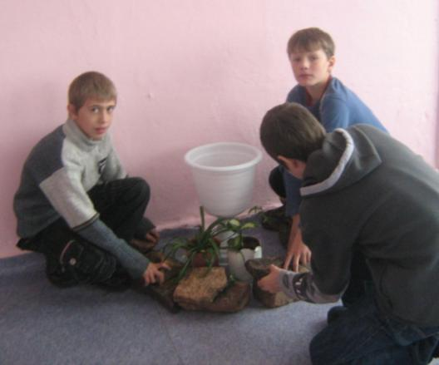
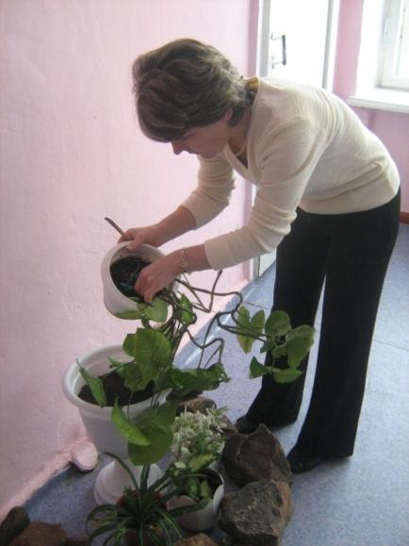
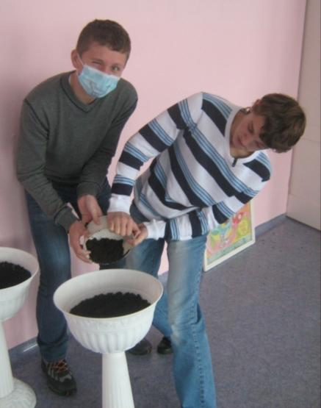
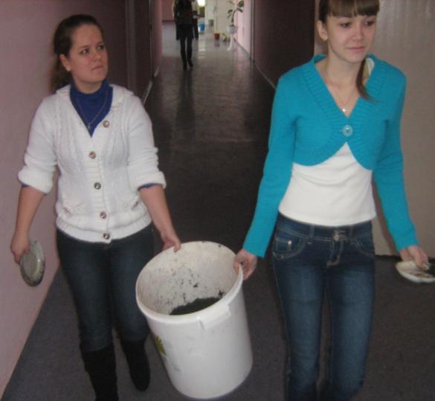
КАК ЭТО БЫЛО

Slide 10
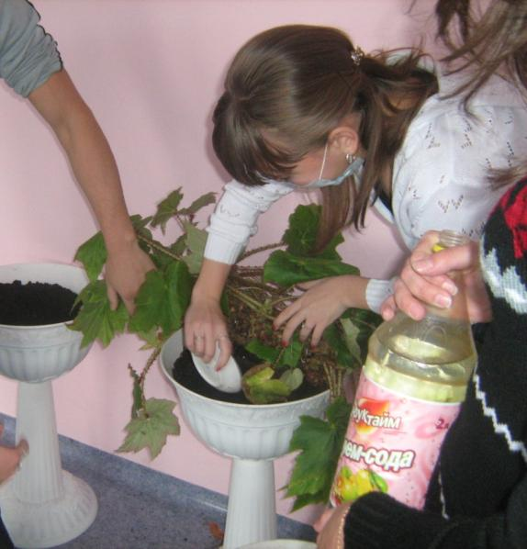
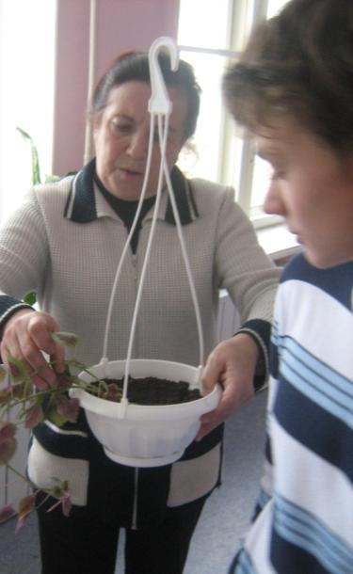
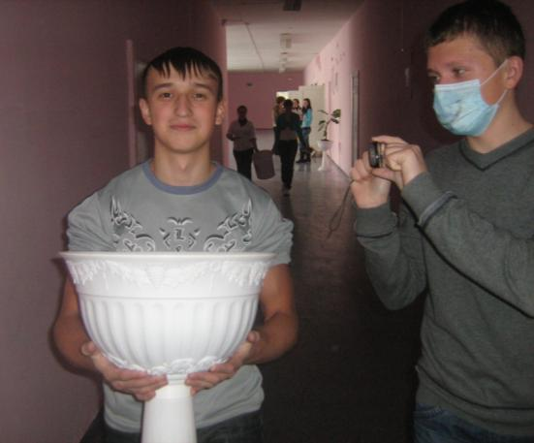

Slide 11
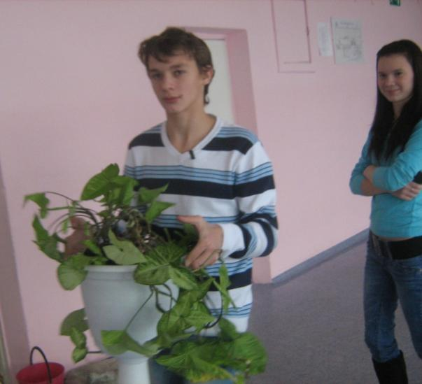
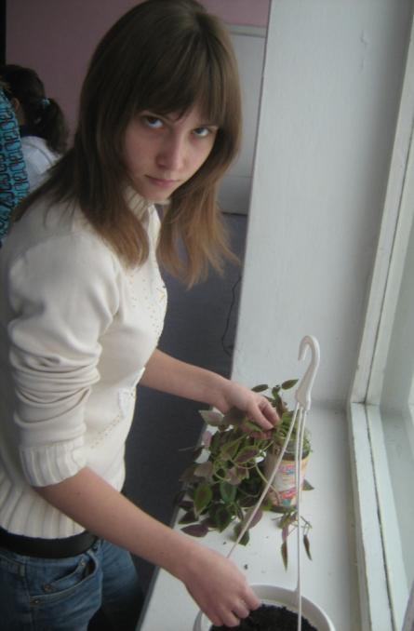
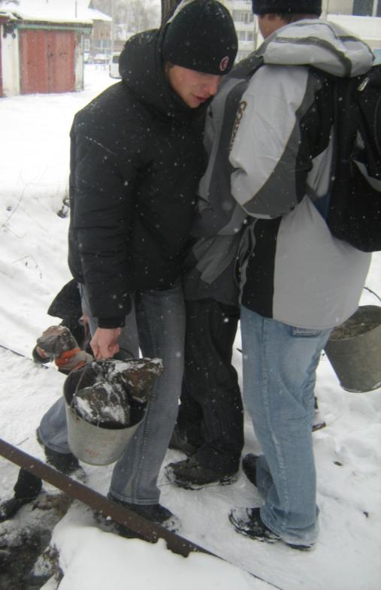
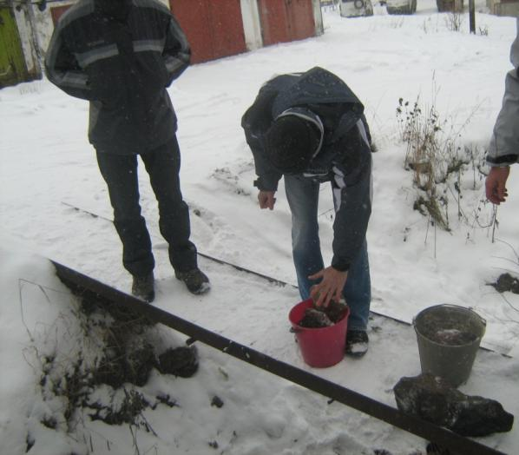

Slide 12
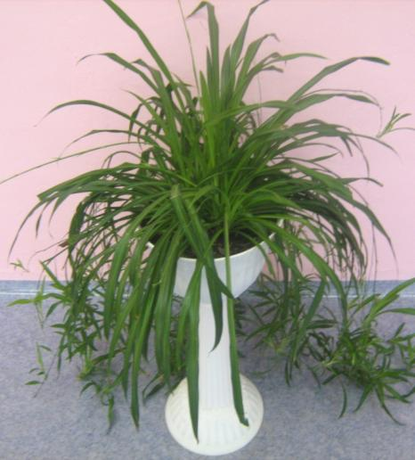
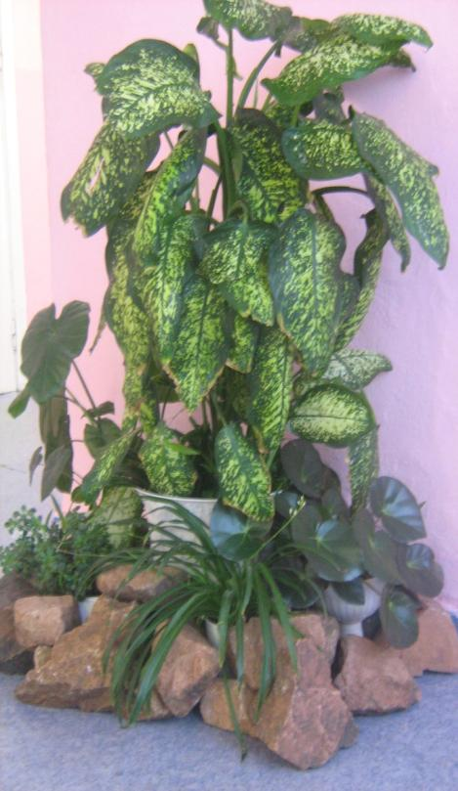
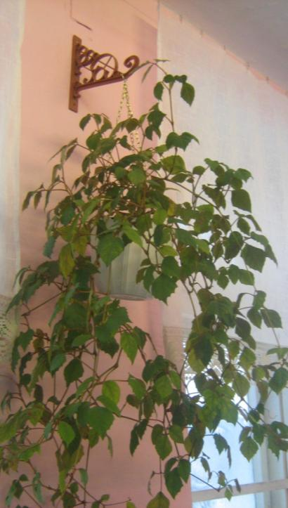
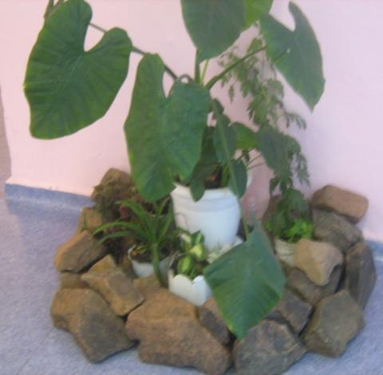
РЕЗУЛЬТАТ

Slide 13
СПАСИБО ЗА ВНИМАНИЕ!

